Slide 1


MS EXCEL BÁSICO
MS Excel Nivel Básico
Profesor: Sergio Bazo Bertrán

Slide 2
Módulo 7
MS Excel Nivel Básico
Manejo básico de una base de datos

Slide 3
¿Qué es y cuál es la estructura de una base de datos?
MS Excel Nivel Básico

Slide 4
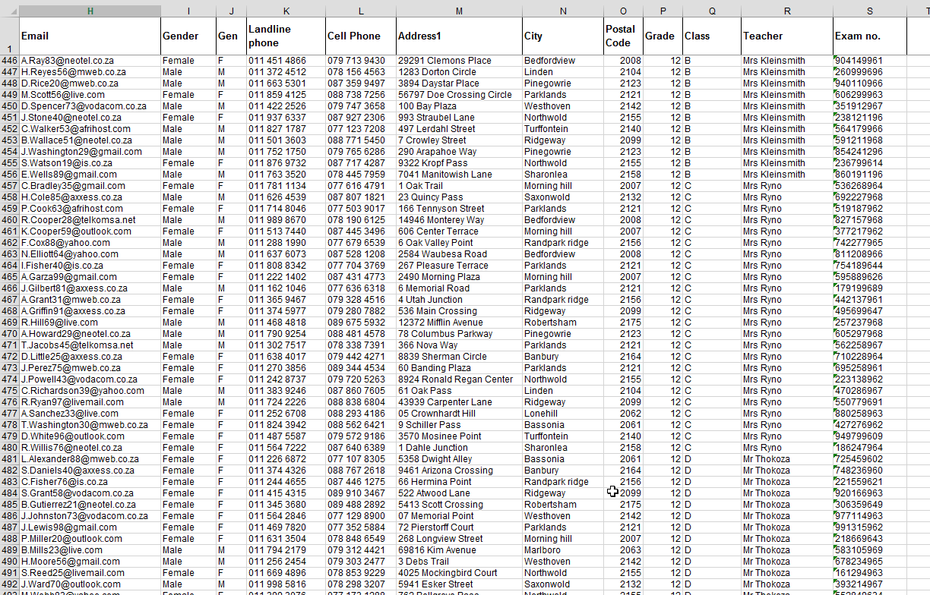

¿Qué es una base de datos?
MS Excel Nivel Básico
Una base de datos es un conjunto de información relacionada entre sí y organizada en columnas y filas.
En el curso a las columnas les llamaremos campos y a las filas les llamaremos registros.
Fuente de la imagen: https://es.slideshare.net

Slide 5
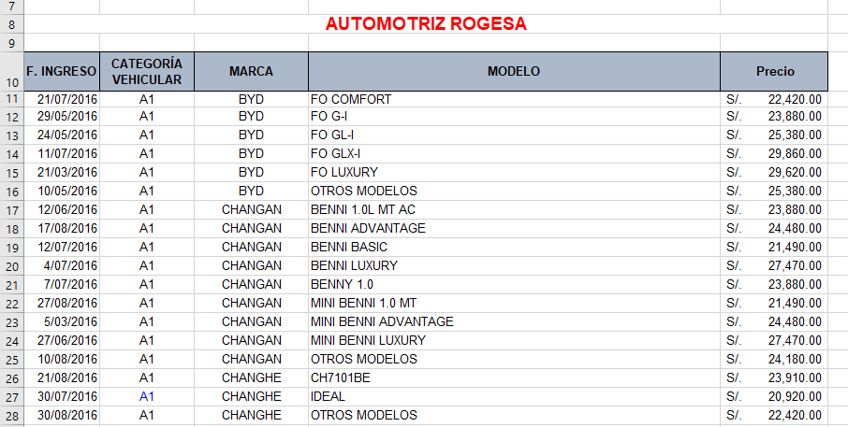
Estructura de una base de datos
MS Excel Nivel Básico
La primera fila siempre debe contener los encabezados de columna.
No debe tener filas ni columnas completamente en blanco
Puede tener celdas en blanco
Es preferible que contenga una llave primaria, es decir, una columna que contenga un dato único e irrepetible.
Encabezados de columna
Fuente de la imagen: https://es.slideshare.net

Slide 6
Estructura de una base de datos
MS Excel Nivel Básico
Toda la información debe tener relación entre si.
No debe contener celdas combinadas.
Si lleva un título, este no debe estar en la fila inmediata superior. Debe haber por lo menos una fila en blanco entre la base de datos y el título.
Distancia entre el título y la base de datos
Fuente de la imagen: https://es.slideshare.net

